Slide 1
第三章常用半导体器件
半导体基础知识
作业(P51-53)：
1.3、1.4、1.6、1.7、1.9、1.12、1.13、
1.14、1.15

Slide 2
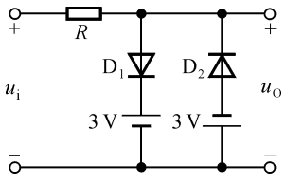
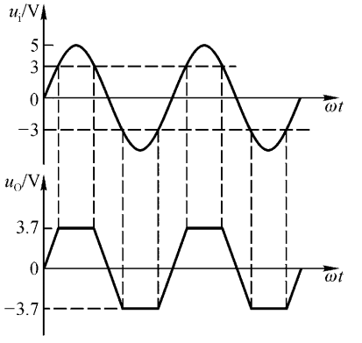
1.3
P1.3
1.3
3.7
-3.7
解：
当 时，
D₁导通，
将u_{o}钳位在3.7V；
当 时，
D₂导通，
将u_{o}钳位在-3.7V；
当 时，
D₁、 D₂均截止，

Slide 3
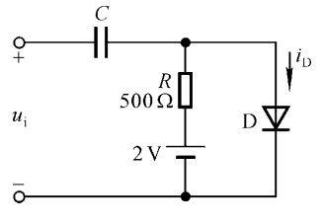
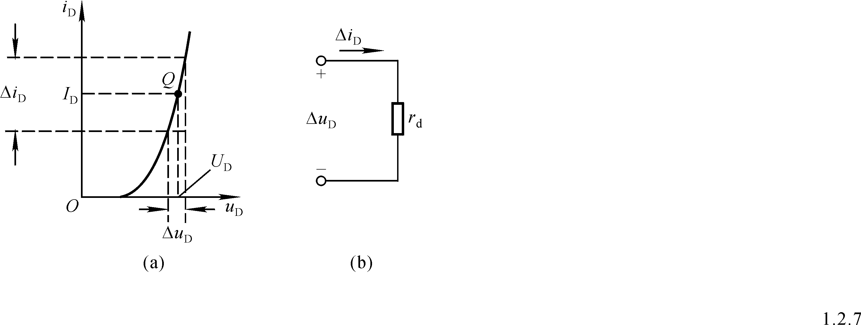
1.4
1.4
试问二极管中流过的交流电流有效值为多少？
当二极管在静态基础上有一动态信号作用时，则可将二极管等效为一个电阻，称为动态电阻，也就是微变等效电路。
u_{i}=0时直流电源作用
小信号作用
Notes:
二极管的伏安特性曲线 rd 是Q点切线斜率的倒数。 斜率 k =∆y / ∆x

Slide 4
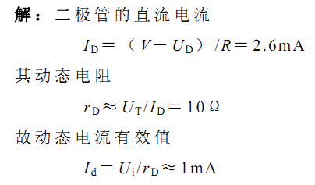
1.4
1.4
试问二极管中流过的交流电流有效值为多少？
d
d
Notes:
电容C起到了隔直的作用，电流就在该回路里流动。所以id就等于在R上流动的电流。所以ID=

Slide 5
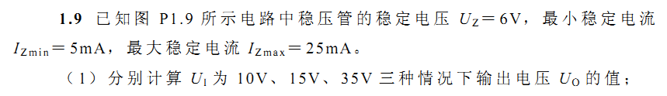

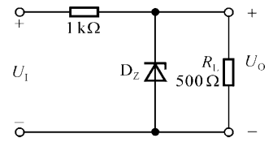
1.6
1.6
解：（1）
当 时，
R
断开稳压管，并以它的两个极作为
端口，利用戴维南定理求解端口
开路电压。
稳压管没有击穿，

Slide 6
1.6
1.6
当 时，
R
断开稳压管，并以它的两个极作为
端口，利用戴维南定理求解端口
开路电压。
稳压管没有击穿，

Slide 7
1.6
1.6
当 时，
求解端口开路电压：
R
稳压管被击穿，此时流经稳压管的电流为
稳压管能稳定工作，所以

Slide 8
1.6
1.6
（2）
当 时，负载开路
R
则流经R的电流会全部通过稳压管，此时流经稳压管的电流为：
稳压管将因功耗过大而损坏。

Slide 9
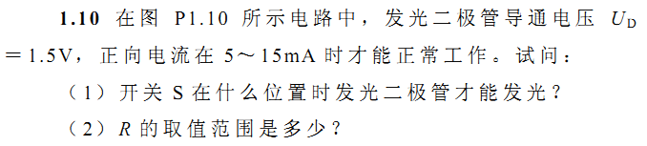
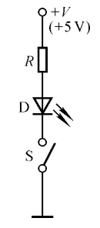
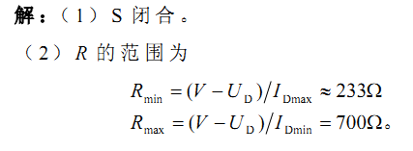
1.7
1.7
发光二极管才有正向电流，也才有可能发光。

Slide 10
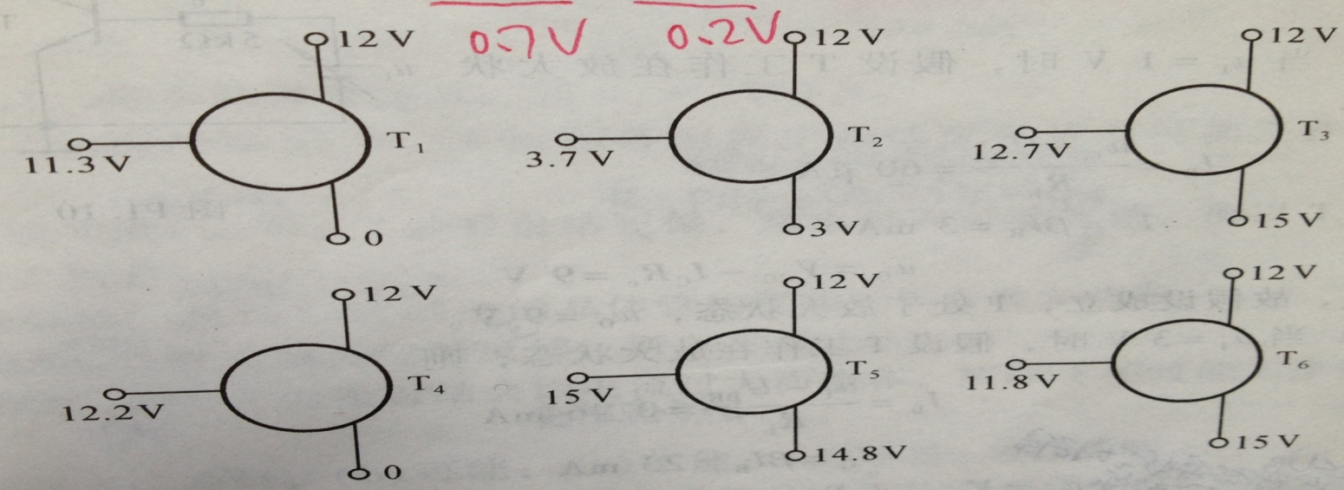
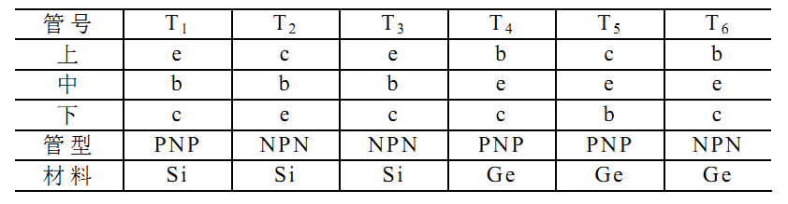
1.9
1.9
硅管：b-e间电压0.7V
锗管：b-e间电压0.2V

Slide 11
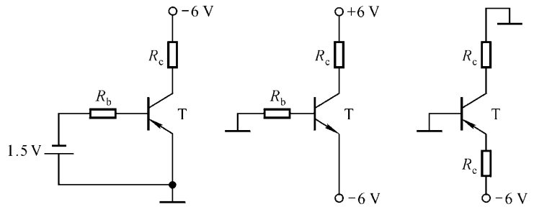
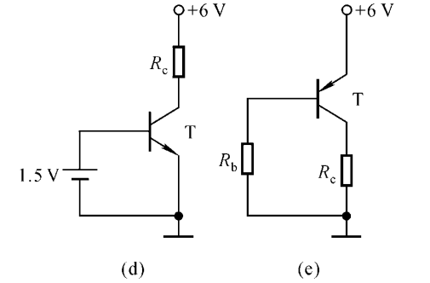
1.12
1.12
可能
可能
不可能
不可能
可能

Slide 12
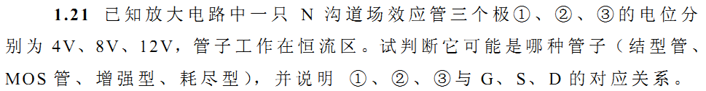
1.13

Slide 13

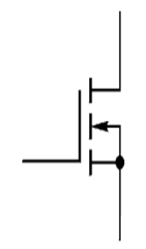


1.13
u_{GS} >0 u_{DS} >0
u_{D} >u_{G} >u_{S}
u_{GS} =8V-4V=4V >0
u_{DS} =12V-4V=8V>0
u_{GD}=u_{GS}-u_{DS}=-4V<0
N沟道增强型
N沟道增强型 这种分布方式成立

Slide 14

1.13
u_{GS} >0 u_{DS} >0
u_{D} >u_{G} >u_{S}
u_{GS} =4V-8V=-4V
不满足u_{GS} >0
N沟道增强型
N沟道增强型 这种分布方式不成立

Slide 15
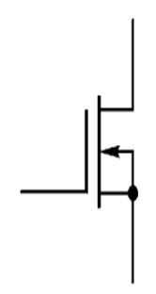
1.13
u_{GS} 极性任意 u_{DS} >0
u_{D} 最大
u_{GS} =8V-4V=4V
u_{DS} =12V-4V=8V>0
u_{GD}=u_{GS}-u_{DS}=-4V<0
N沟道耗尽型
N沟道耗尽型 这种分布方式成立

Slide 16
1.13
u_{GS} 极性任意 u_{DS} >0
u_{D} 最大
u_{GS} =4V-8V=-4V
u_{DS} =12V-8V=4V>0
u_{GD}=u_{GS}-u_{DS}=-8V<0
N沟道耗尽型
N沟道耗尽型 这种分布方式成立

Slide 17
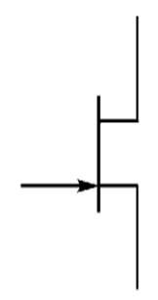
1.13
u_{GS} <0 u_{DS} >0
u_{D} > u_{S} > u_{G}
u_{GS} =4V-8V=-4V<0
u_{DS} =12V-8V=4V>0
u_{GD}=u_{GS}-u_{DS}=-8V<0
N沟道结型
N沟道结型 这种分布方式成立

Slide 18
1.13
u_{GS} <0 u_{DS} >0
u_{D} > u_{S} > u_{G}
u_{GS} =8V-4V=4V>0
不满足u_{GS} <0
N沟道结型
N沟道结型 这种分布方式不成立

Slide 19
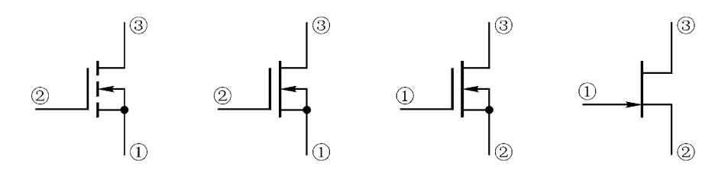
1.13
解：
D
D
D
D
G
S
G
S
G
S
G
S
N沟道增强型
N沟道耗尽型
N沟道结型

Slide 20
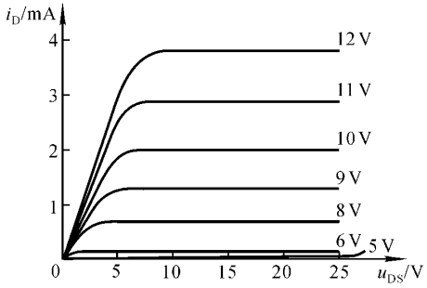
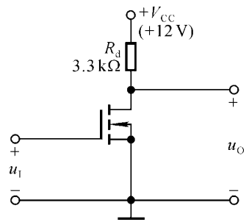
1.14
(b)所
1.15
P1.15
P1.14
1.14（a）
解：
该管为N沟道增强型MOS管。
管子工作在恒流区应满足：

Slide 21

1.14
(b)所
1.15
P1.15
P1.14
1.14（a）
解：
管子工作在恒流区应满足：
当u_{GS} ＝ u_{I} = 4V时：

Slide 22
1.14
(b)所
1.15
P1.15
P1.14
1.14（a）
当u_{GS} ＝ u_{I} = 8V时：
设管子工作在恒流区，
则i_{D}=0.6mA
说明假设成立，管子工作在恒流区。
Notes:
输出特性曲线
N沟道增强型场效应管：u_{GS} >0 u_{DS} >0 u_{GS} > U_{GS(th)} u_{GD} < U_{GS(th)} u_{DS} >u_{GS} - U_{GS(th)}

Slide 23
1.14
(b)所
1.15
P1.15
P1.14
1.14（a）
当u_{GS} ＝ u_{I} = 12V时：
设管子工作在恒流区，
则i_{D}=3.8mA
说明假设不成立，管子工作在可变电阻区。
Notes:
N沟道场效应管：

Slide 24
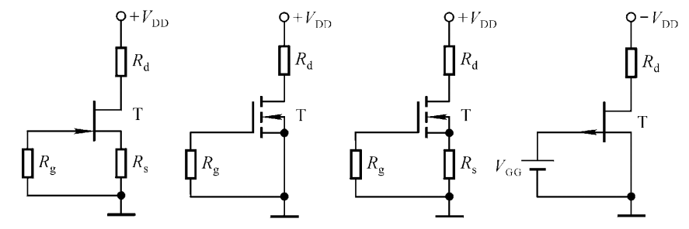
1.15
1.16
1.16
区
N沟道结型
N沟道增强型
恒流区应有
恒流区应有
Notes:
场效应管是电压控制型，输入电阻很高，可以达到亿欧或兆亿欧的数量级，所以说其栅极电流数量级很小，基本为零。在场效应管漏源导通时，其漏极电流和源极电流可以说是相等的。

Slide 25
1.15
1.16
1.16
区
N沟道增强型
P沟道结型
恒流区应有
恒流区应有

